Slide 1
Výživa v starobe (Ing. S. Blcháčová)
LITER.:I.Beňo,2001: Fyziologická a liečebná výživa

Slide 2
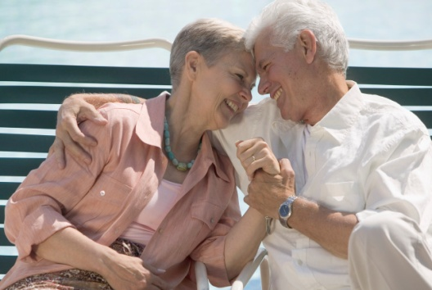
Výživa v starobe
Charakteristické črty staroby:
Vek po 60. roku života – fyziologické zmeny (?):
Pokles bazálneho výdaja energie
Zníženie fyzickej aktivity
Zmenšovanie svalovej hmoty
Zvýšenie rezervného tuku
Zhoršovanie chrupu
Znížená sekrécia štiav, koncentrácia enzýmov,
Znížená motilita a resorpcia v gastrointestinálnom systéme
Znížená funkcia obličiek
Zhoršovanie funkcie zmyslových orgánov
Zníženie mobility
Psychosociálne a chorobné zmeny orgánov

Slide 3
Vplyv zmien na výživu
Zníženie E a proteínov
Optim. E = 130kJ/ kg hmotnosti
proteínov = 1g/kg hmotnosti
Z celk. množstva E – 60% komplexné polysacharidy ( obilniny, zemiaky, ryža), rastlinné tuky 25 energ.%
Proteíny – do 15 ener. %hl. živočíšne: mlieko, ryby, chudé červ. mäso, hydina, rastlinné – horšia znášanlivocť, meteorizmus...
Zníženie potravy pripravovanej na tuku – praženie, vyprážanie - hrozí OBEZITA

Slide 4
Vplyv zmien na výživu
Zvýšiť konzumáciu zeleniny a ovocia
Zvýšiť konzumáciu celozrnných výrobkov ( znižuje obstipáciu a zlepšuje peristaltiku)
Zvýšiť produkty s vyšším obsahom mikronutrientov – ( Fe, Se, vit. C,A,E a sk.B)
Obmedziť NaCl – max.7g/deň
Zabezpečiť min. príjem tekutín na 1,5l !!!

Slide 5
Konzumácia potravy počas dňa
častejšie a v malých množstvách: 5-7x/deň
Sústa dokonale požuť
Jesť pomaly, v pohode
Vytvoriť si z jedla pôžitok – kultúra stolovania
Výživu osôb v starobe riešime ako problém NUTRIČNÝ, ale aj ako OŠETROVATEĽSKÝ.
Zabezpečenie potravín, príprava, konzumácia závisia od individuálnych mentálnych a fyzických možností a schopností, ako aj od zachovania fyziologických funkcií orgánov

